Slide 1

TOÁN 1

Slide 2
KHỞI ĐỘNG
Cùng vận động theo nhạc nào!

Slide 3


Slide 4
ÔN TẬP HỌC KÌ 1
Chủ đề
5
Bài 17
ÔN TẬP CÁC SỐ TRONG PHẠM VI 10
S/102

Slide 5
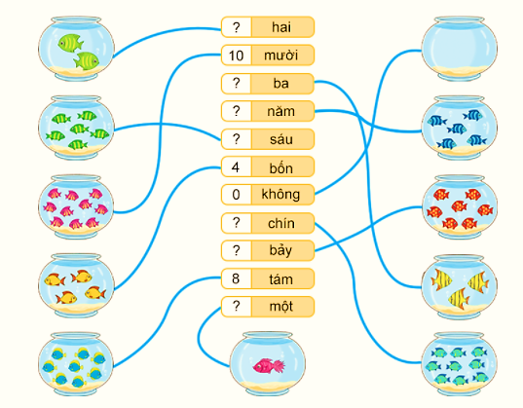
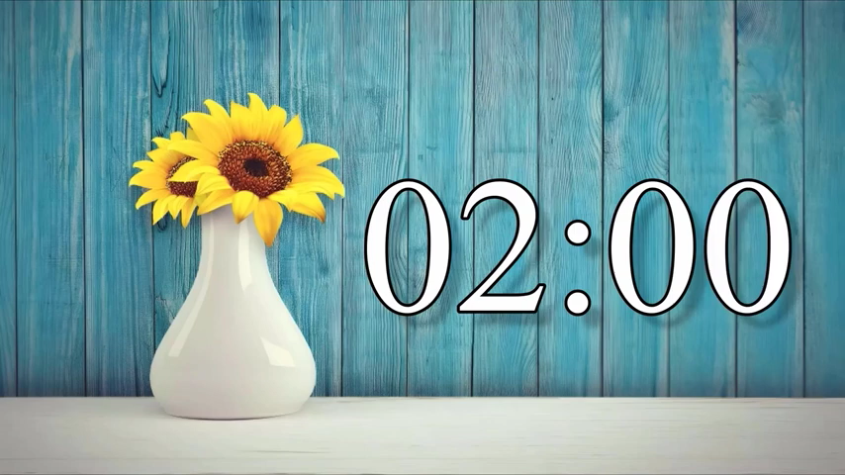
1
Thảo luận nhóm 4
Số?

Slide 6
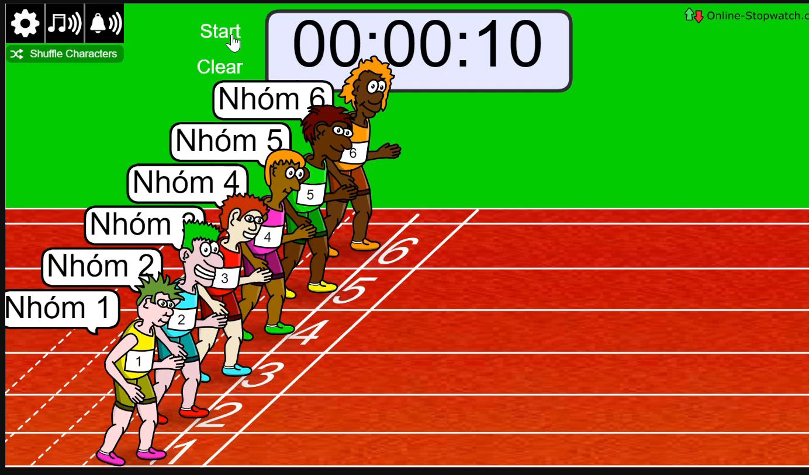

Slide 7
Chia sẻ bài làm

Slide 8
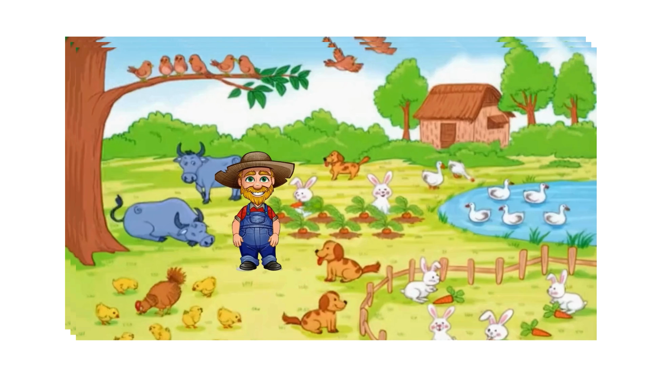

Slide 9
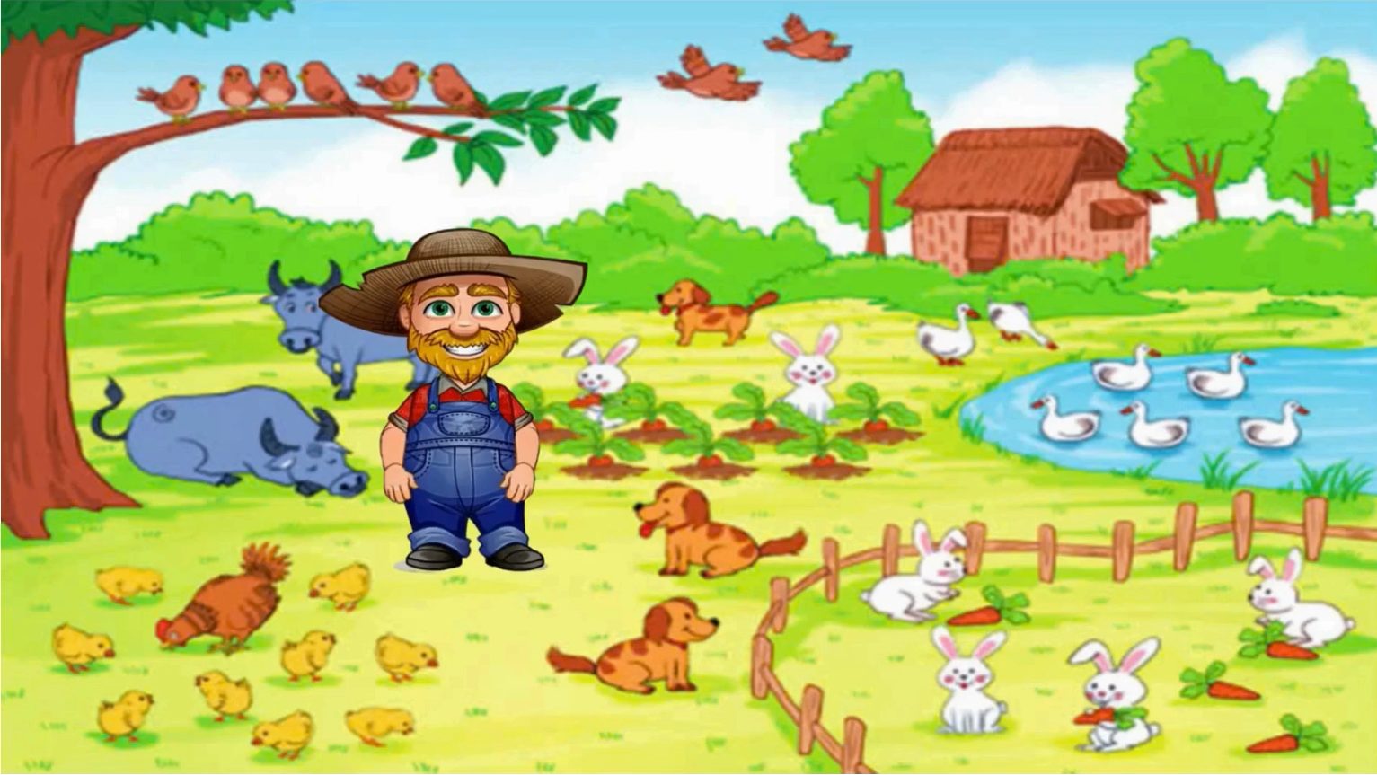

Slide 10
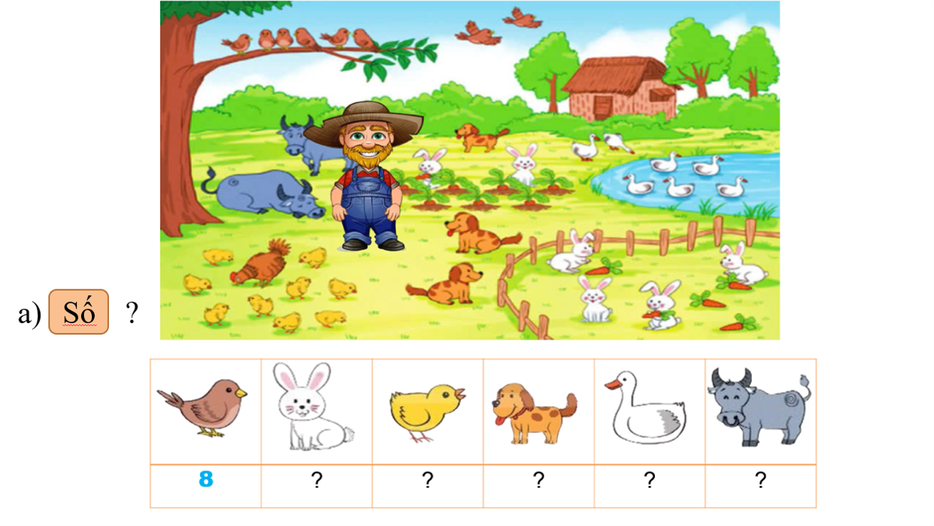
Thảo luận nhóm 5

Slide 11
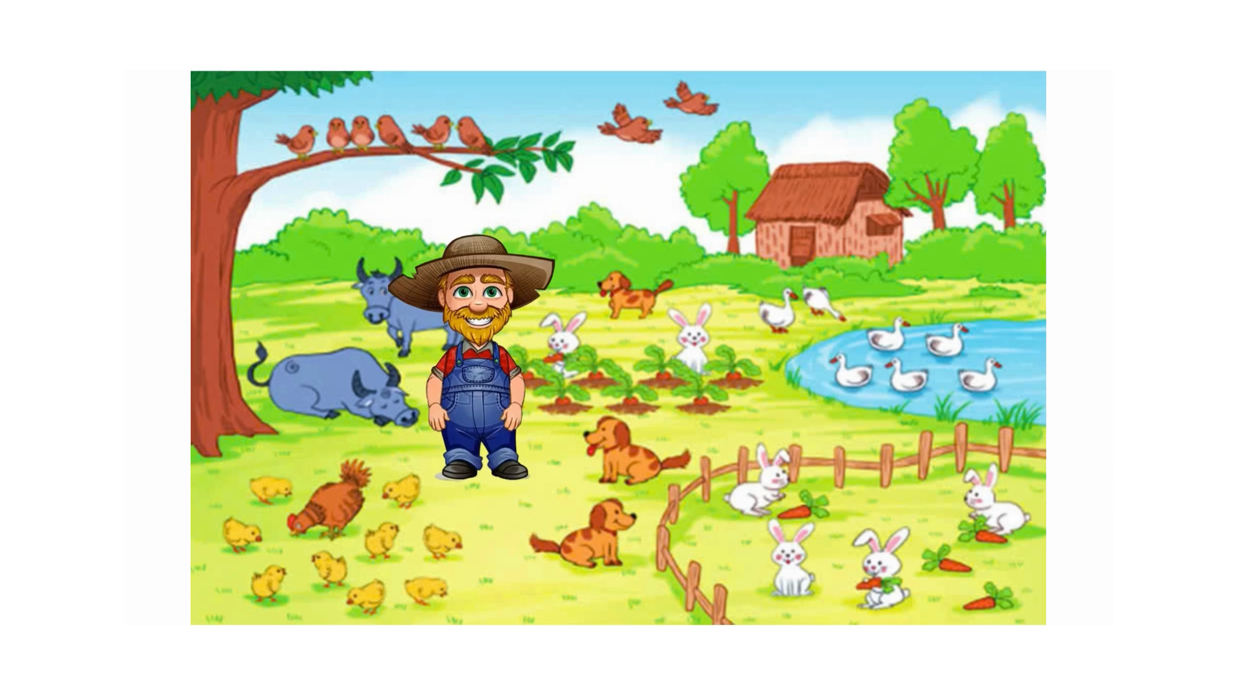

Slide 12

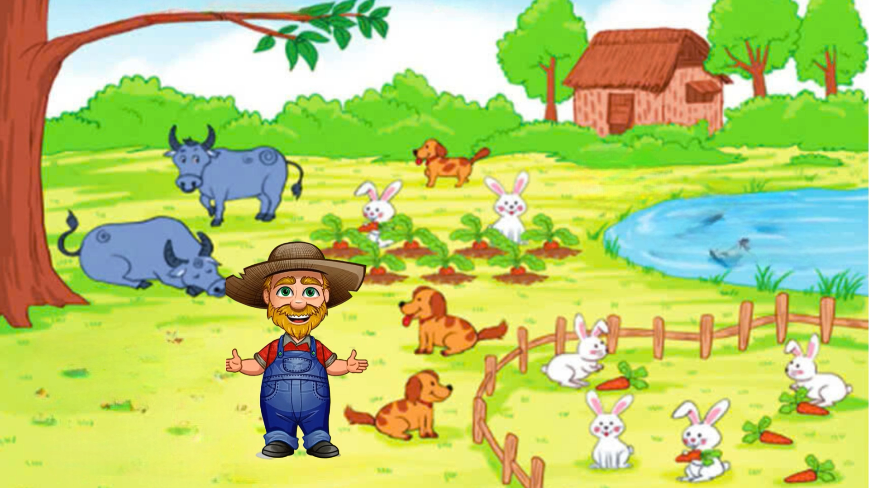
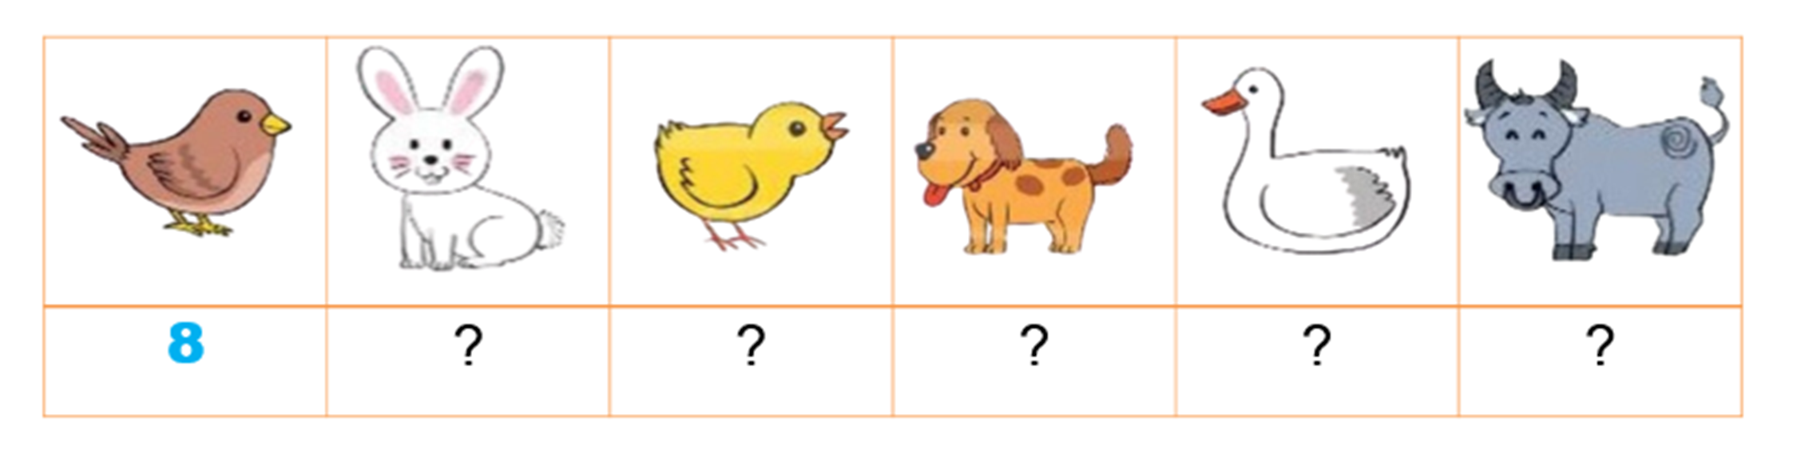




2 < 3 < 6
6
2
3
2
6
9
3
7
A.
B.
C.

Slide 13
Hết giờ
0:21
0:08
0:02
1:37
1:36
1:25
1:31
1:43
1:47
1:12
0:43
0:13
1:50
1:34
1:54
1:26
0:18
0:25
0:54
0:49
0:23
1:06
0:39
0:32
1:01
0:41
0:58
1:23
1:30
0:07
1:44
1:38
1:40
1:45
0:15
0:14
0:28
1:00
1:09
1:05
1:58
1:59
1:11
0:53
1:41
1:35
0:35
0:38
0:09
0:44
0:36
0:45
0:47
0:33
0:06
0:22
0:59
0:50
1:02
1:42
1:32
0:34
2:31
1:19
1:18
0:37
0:19
2:00
0:20
0:04
1:15
0:51
0:52
0:42
0:17
1:53
0:01
0:56
0:57
1:46
1:52
1:56
1:03
0:40
0:12
0:10
0:11
0:24
1:21
0:27
1:14
1:24
0:16
1:42
1:28
1:39
1:49
1:48
1:20
1:29
1:33
0:26
0:46
0:55
1:07
1:13
1:55
1:08
1:04
1:17
1:16
0:03
0:29
1:10
0:48
1:22
1:57
0:05
0:30
0:31
1:51
Thảo luận nhóm 2
1:27
3
>; <; = ?
a)
b)
c)
6 8
9 9 - 1
10 8 + 2
?
?
?
d)
e)
g)
4 + 3 7
5 + 1 8
3 + 0 2
?
?
?

Slide 14
Chia sẻ bài làm

Slide 15
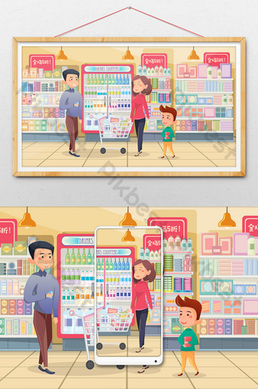
Trò chơi: Đi chợ

Slide 16







Xin trân trọng cảm ơn!

